Slide 1
INJEKCE – s. c. / i. m.

Slide 2
Aplikace léku s. c. v domácím prostředí
Pro podkožní aplikaci se používají krátké tenké jehly.
K výhodám tohoto podání patří postupné vstřebávání léku, někdy během celých 24 hodin.
Podkožně se obvykle podávají některé léky, které mění rozsah imunitní odpovědi (imunomodulátory).

Slide 3
Správné místo
S těmito injekcemi se můžete nejčastěji setkat ve formě předplněného vícedávkového pera nebo připravených stříkaček na jedno použití. V obou případech je postup stejný. Důležité je místo vpichu, tedy vrstva tuku pod kůží v různých částech těla. Nejvhodnějšími místy pro aplikaci jsou:
břicho,
přední strana stehen,
horní část paže z vnější strany.
V těchto oblastech pacient nemůže narazit na sval, kost nebo cévu.

Slide 4
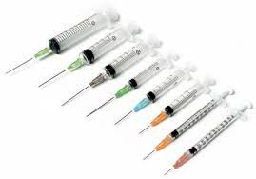
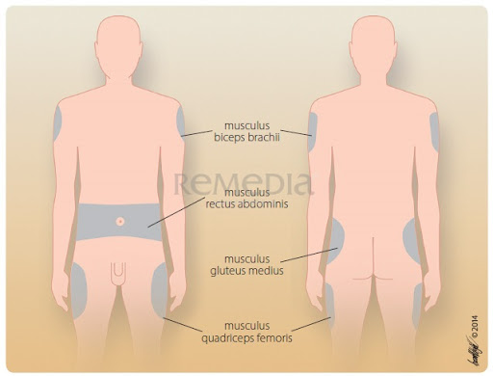
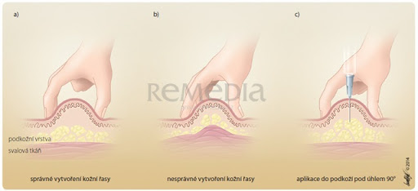
Správné místo vpichu

Slide 5
Vše po ruce
Aplikace injekcí se rychle stane rutinou. Než však získáte cvik, nejdříve si v klidu připravte:
stříkačku (pero),
tampony napuštěné dezinfekcí nebo dezinfekční roztok s vatovými tampóny,
kousek buničiny nebo gázy,
malou náplast s polštářkem,
pevnou nádobu (například prázdnou PET lahev)

Slide 6
Hlavně v klidu
Umyjte si důkladně ruce. Vyberte místo vpichu a přetřete ho dezinfekcí. Vyhněte se otokům, modřinám a podrážděným oblastem a místa po jednotlivých aplikacích střídejte.
Odstraňte kryt jehly nebo ji připevněte k peru a otočením připravte dávku. Předplněné stříkačky jsou připravené k přímému použití, kromě první aplikace není u per potřeba odstraňovat vzduch ze stříkačky.
Chytněte kůži a vytvořte na ní „malý fald”, aplikace tak bude snazší. Jehlu píchněte kolmo a spíše rychle. Velmi hubené osoby mohou zvolit raději vpich pod úhlem asi 45°.
Pomalu natlačte celý objem stříkačky do podkoží.
Vytáhněte jehlu a vyhoďte ji do připravené nádoby.
Pokud se objeví kapka krve, přetřete ji buničinou a poté místo vpichu přelepte.
Po aplikaci se může objevit modřina nebo zatuhnutí. Je to zcela běžné. Pokud byste však pozorovali výrazný otok, zarudnutí, bolest či horkost, kontaktujte lékaře.

Slide 7
POSTUP
ZDROJ: https://www.healthline.com/health/subcutaneous-injection#howto-steps

Slide 8
s. c.
Edukacni video inzulin - https://www.youtube.com/watch?v=csGIriRIzBA
Inzulinove pero
S.c. kanyla - https://www.youtube.com/watch?v=tdzRLhIqav8
Aplikace s.c. https://www.youtube.com/watch?v=lq8vsTZgNW0
ISCARE - https://www.youtube.com/watch?v=YZ_eFiN1aqU

Slide 9
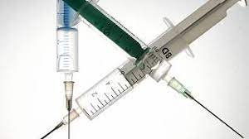
Podání léků i. m.
intramuskulární injekce jsou v moderní medicíně běžnou praxí pro podávání léků a vakcín.
Intramuskulární injekce se používají, pokud se nedoporučují jiné způsoby podávání jako je orální (pokud dochází k poškození léku v GIT) intravenózně (pokud léčivo silně dráždí stěnu cévy nebo nelze zajistit i.v. přístup), subkutánně (injekčně do tukové tkáně těsně pod vrstvou kůže)
Intramuskulární injekce se vstřebávají rychleji než subkutánní injekce. Je to proto, že svalová tkáň má lepší krevní zásobení než tkáň těsně pod kůží. Svalová tkáň může také pojmout větší objem léku než podkožní tkáň.

Slide 10
Aplikace i. m. injekce v domácím prostředí
Intramuskulární injekce je technika používaná k dodání léku hluboko do svalů, protože umožňuje rychlé vstřebání léku do krve.
Možná vám byla aplikována intramuskulární injekce v ordinaci lékaře, když jste dostali naposledy vakcínu.
V některých případech je potřeba, aby si intramuskulární injekci pacient aplikoval v domácím prostředí sám. (léky pro roztroušenou sklerózu nebo revmatoidní artritidu, adrenalin, glukagon)

Slide 11
Místo vpichu i.m. injekce
Musculus deltoideus
Musculus vastus lateralis
Musculus ventrogluteal /gluteus maximus

Slide 12
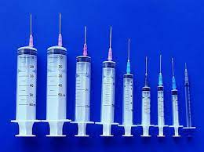
Edukace pacienta / rodiny
Nutná edukace pacienta ev. rodinných příslušníků
Velikost stříkačky, jehly a místo vpichu bude závislé od více faktorů (např. věk, konstituce pacienta, objem a typ léčiva)
Jehla by měla být dostatečně dlouhá, aby dosáhla svalu, ale zároveň ne moc dlouhá, aby nepronikla do nervů a krevních cév pod ním.

Slide 13
Postup aplikace léků i.m.
Důkladná hygiena rukou i místa, kde bude mít pacient rozložené pomůcky
Příprava pomůcek – jehla, stříkačka, lék, desinfekce, tampony, kontejner na jehly
Vyhledání místa vpichu (pohodlná poloha pacienta, dobrý přístup k místu vpichu, uvolněné svaly)
Dezinfekce místa vpichu
Příprava injekční stříkačky s léčivem* (Pokud je lahvička nebo pero vícedávkové, poznamenat si, kdy byla lahvička poprvé otevřena. Gumovou zátku je třeba očistit alkoholovým tamponem.)
Aplikace léku
Vyjmutí jehly
Ošetření (přelepení) místa vpichu náplastí
*Nasajte vzduch do stříkačky. Vytáhněte píst a naplňte stříkačku vzduchem až po dávku, kterou budete injekčně podávat. To se děje proto, že lahvička je vakuum a pro regulaci tlaku musíte přidat stejné množství vzduchu. To také usnadňuje natahování léku do stříkačky. Nebojte se - pokud tento krok zapomenete, můžete stále dostat lék z lahvičky. Odstraňte víčko z jehly a jehlu protlačte gumovou zátkou v horní části lahvičky. Vstříkněte veškerý vzduch do lahvičky. Nedotýkejte se jehly, aby byla čistá.

Slide 14
Pracovní postup - ukázka

Slide 15
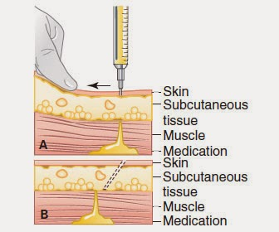
Z- track

Slide 16
Možné komplikace
infekce
nabodnutí cévy, nervu, kosti
silná bolest v místě vpichu
brnění nebo necitlivost
zarudnutí, hematom, otok nebo teplo v místě vpichu
absces v místě vpichu
prolongované krvácení
příznaky alergické reakce, jako je potíže s dýcháním nebo otok obličeje

Slide 17
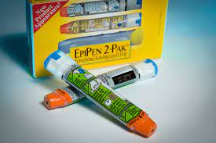
Adrenalínové pero
První pomoc – anafylaktický šok
Víc o použití adrenalinového pera zde
https://emerade.cz/jak-a-kdy-pouzit-emerade

Slide 18
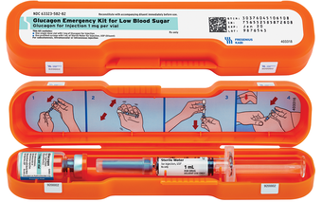
Hypoglykemie – první pomoc
Aplikace glukagonu

Slide 19
i. m.
https://www.youtube.com/watch?v=0rNjmCZQZvo
Bezpečná jehla

Slide 20
Intravitreální injekce
https://docplayer.cz/43535747-Doporuceni-pro-lecbu-pripravkem-eylea-afliberceptum-injekce-do-sklivce-informace-pro-predepisujiciho-lekare.html

Slide 21
Be my eyes
Aplikace
Review 1
Review 2
Review 3

